Slide 1
빈자리를 알려줘
스마트IOT학과
20125134
박재형

Slide 2
목차
아이템 설명
프로그램 소스
향후 발전 계획

Slide 3
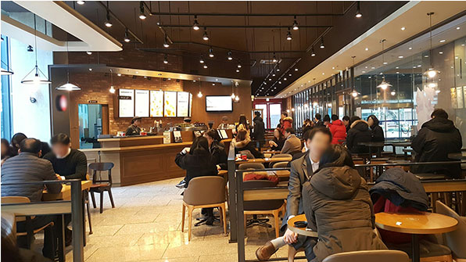
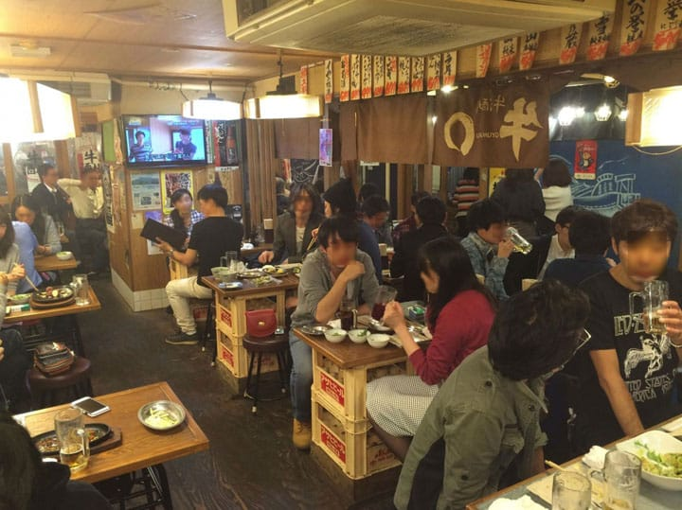
아이템 설명

Slide 4
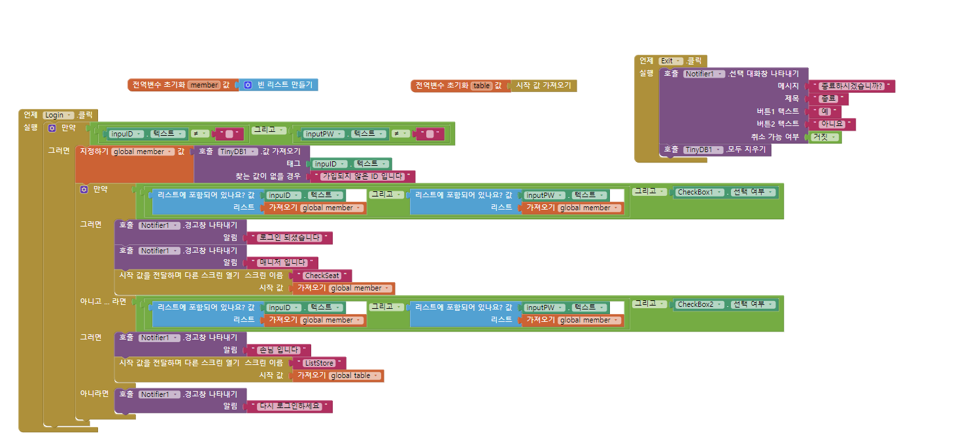
프로그램 소스

Slide 5
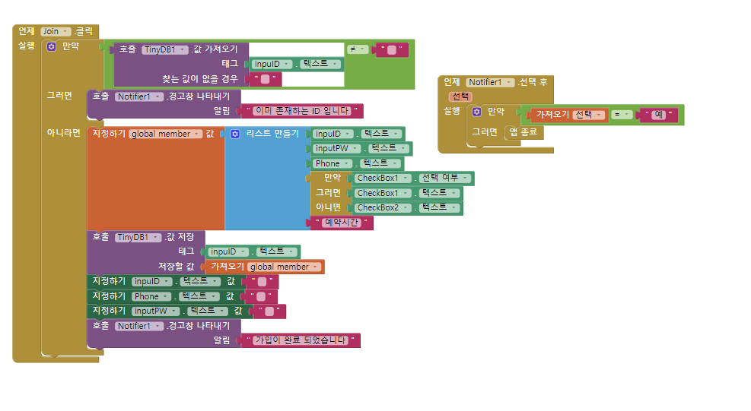
프로그램 소스

Slide 6
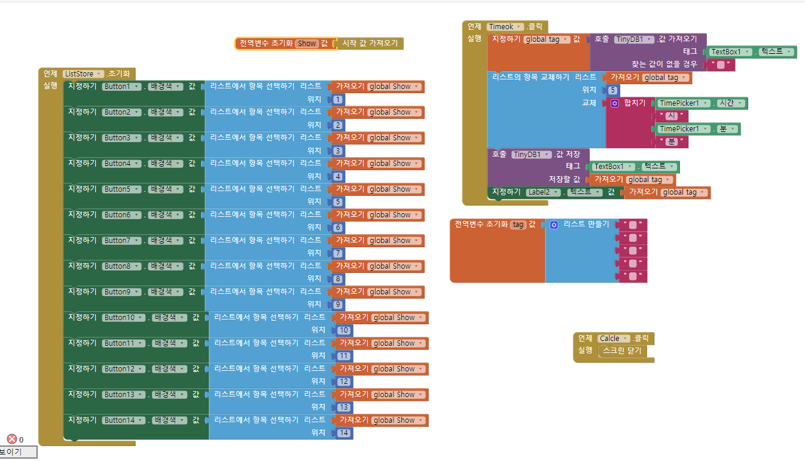
프로그램 소스

Slide 7
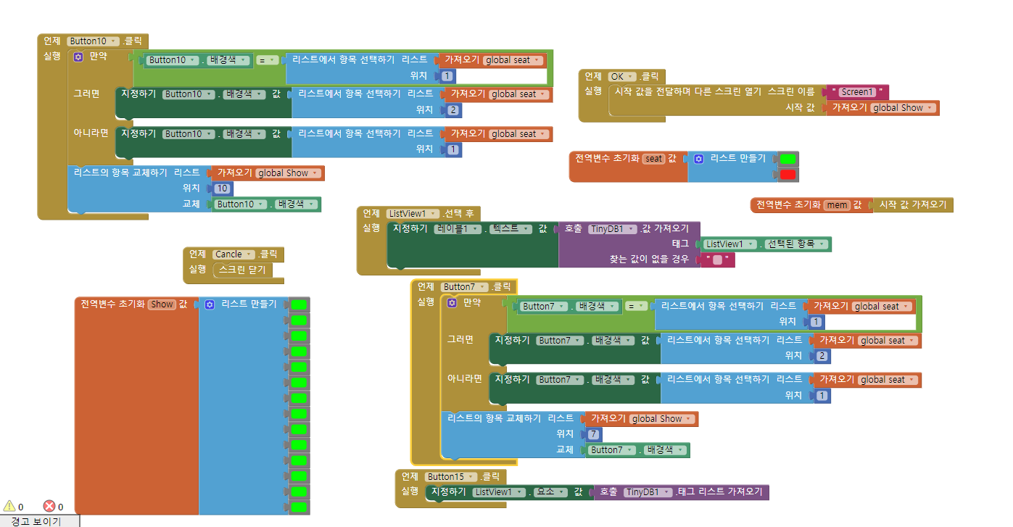
프로그램 소스

Slide 8
향후 발전 계획
웹디비, 파이어베이스 연동
화면 디자인 추가
좀더 구체화 된 회원가입
예약시간 확인 구체화
https://youtu.be/dJ3k_LJaWT8

